Slide 1
ТЕМА:
Женские имена в русских
народных сказках.

Slide 2
Сказка- великая духовная культура народа, которую мы собираем по крохам, и через сказку раскрывается перед нами тысячелетняя история народа.
Л.Н. Толстой

Slide 3
Участники проекта:
Ученики 6 класса:
Матияш Алина,
Сучилова Полина, Тихомирова Дарья
Руководитель:
Сучилова Нина Николаевна

Slide 4
Время проведения:
2 месяца

Slide 5
Место проведения:
-Кабинет русского языка и литературы
-Библиотека
-Кабинет информатики

Slide 6
Проблема:
Какое женское имя наиболее часто употребляется в русских народных сказках.

Slide 7
Цель проекта:
Привлечь внимание школьников к чтению сказок.

Slide 8
Задачи проекта:
- Описать особенности жанра сказки.
- Научиться работать не только с художественной, но и литературоведческой литературой.
- Выяснить, какие женские имена встречаются в русских народных сказках.
- Развивать умение кратко и логично излагать свои мысли письменно и устно.
- Развивать умение представлять и оформлять продукт деятельности.

Slide 9
Этапы работы над проектом:
- Проведение опроса.
- Поиск, сбор информации.
- Анализ и обобщение собранной информации.
- Представление результатов исследования.

Slide 10
Какое женское имя наиболее часто употребляется в русских народных сказках? Результаты анкетирования (среди учащихся 5,6 кл.)
Всего опрошено - 39 человек
1 Василиса- 14 человек
2 Аленушка- 8 человек
3 Машенька (Марья, Марьюшка)- 8 человек
4 Варвара- 3 человека
5 Елена- 2 человека
6 Дарья - 1 человек
7 Затрудняюсь ответить- 3 человека

Slide 11
Всего было прочитано 30 сказок.

Slide 12
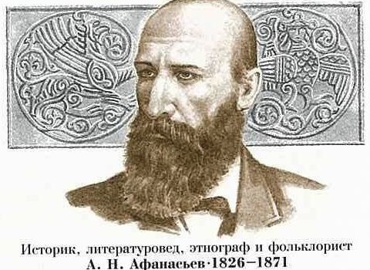
15 сказок под редакцией Александра Николаевича Афанасьева;

Slide 13
15 сказок под редакцией Алексея Николаевича Толстого

Slide 14
Вывод:
Наиболее часто употребляется имя Мария.
Мы встретили его в 7-ми сказках:
-По щучьему веленью;
-Марья- Моревна;
-Поди туда-не знаю куда, принеси то- не знаю что;
Марья искусница;
Маша и медведь;
Иван да Марья;
Медведь и три сестры.

Slide 15
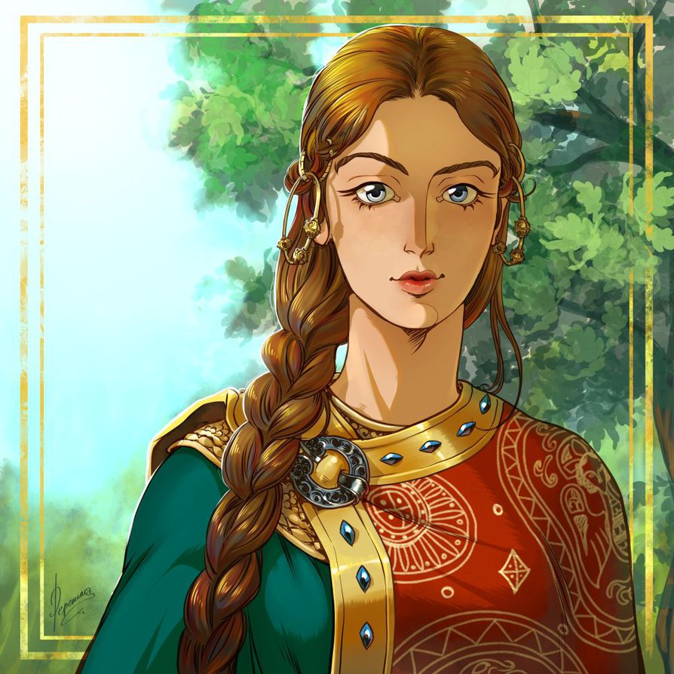
Значение имени Мария - печальная. Имя происходит от древнееврейского Мариам, что по одной версии идет от корня, означающего "отвергнутая", по другой - от слова "печальная". Мария - одно из популярнейших имен в России и во всем мире , часто встречается в сказках, в литературе, в истории.

Slide 16
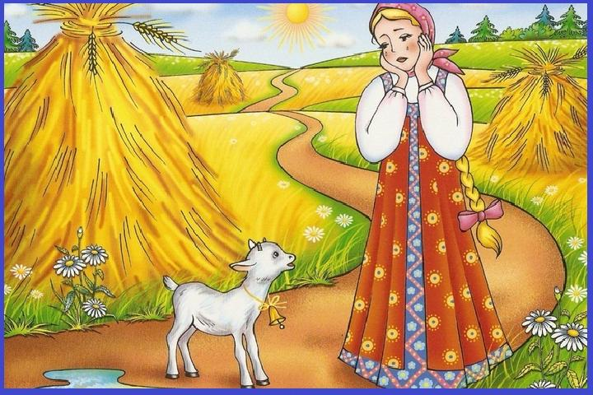
Имя Елена встречается в 6-ти сказках:
-Чудесная рубашка;
-Вещий сон;
-Елена Премудрая;
-Сестрица Аленушки и братец Иванушка;
-Иван Царевич и серый Волк;
-Елена Прекрасная.

Slide 17
Имя Елена встречается в вариантах: Елена, Аленка, Аленушка. Это имя обычно носит молодая героиня-царица или царевна, жена или невеста героя, оно сопровождается устойчивым эпитетом Прекрасная, реже Премудрая.
Имя Елена греческого происхождения. Его перевод неоднозначен, скорее всего, означает «избранная», «светлая».
В прежние времена имя Алёна считалось одной из народных форм имени Елена, но в современности имена Алёна и Елена – это два разных имени.

Slide 18
Имя Василиса мы встретили в 5-ти сказках:
-Морской царь и Василиса Премудрая;
-Булат- молодец;
-Василиса Прекрасная;
-Царевна- лягушка;
-Жар птица и Василиса –царевна.

Slide 19
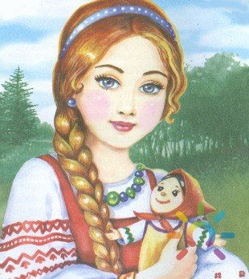
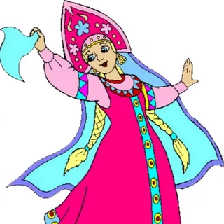
Имя Василиса встречается с эпитетами Премудрая, Прекрасная, Василиса-царевна.
Имя Василиса это женская форма имени Василий. Толкование имени связано с греческим Базилевс, что означает царственный.
Как показание уважения к этой героине часто используется отчество: Василиса Васильевна, Кирбитьевна, хотя это и молодая героиня.

Slide 20
Имя Анастасия мы встретили в 2-х сказках:
-Морозко;
-Федор Тугарин и Анастасия Прекрасная.

Slide 21
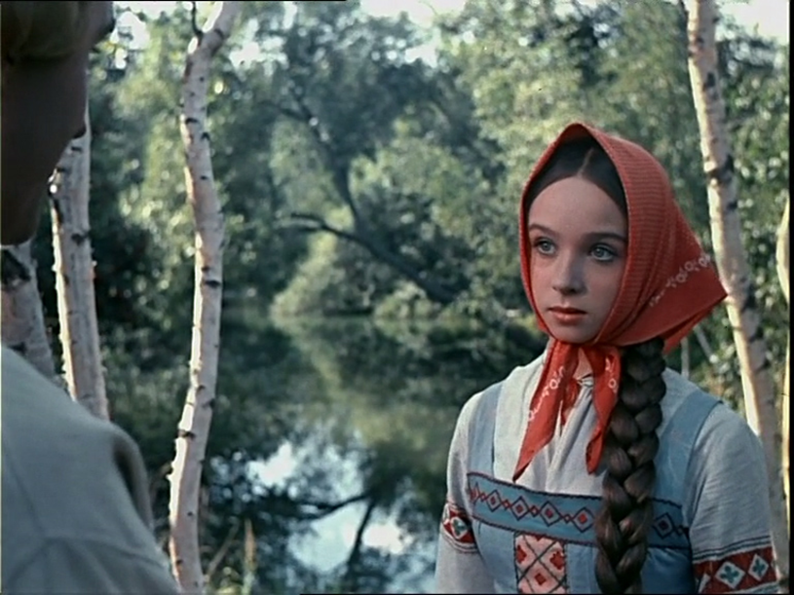
В переводе с греческого языка, значение этого имени — «Воскресшая», «Возрожденная». Как и большинство популярных имен оно не славянское, а греческое. Это женская форма имени Анастас, которое у нас не распространено.

Slide 22
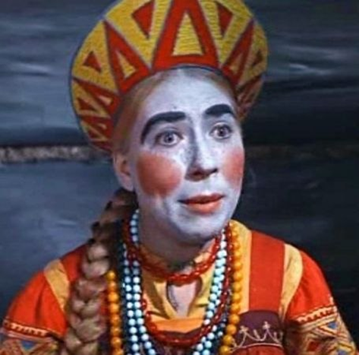
Имя Марфа мы встретили в 2-х сказках:
-Иван Царевич и Марфа Царевна;
-Морозко.

Slide 23
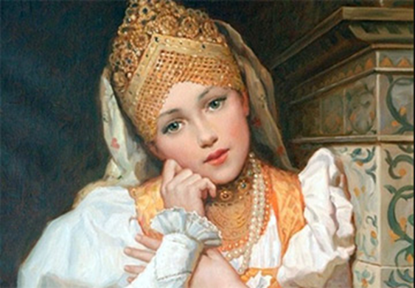
Имя Марфа — это женское русское личное имя, образованное от древнееврейского имени, означающее «госпожа», «хозяйка». В Европе чаще употребляется форма – Марта и его синонимы.
Имя Марфа употреблялось на Руси довольно широко еще со Средневековья. Во второй половине XVIII века имя было в ходу в крестьянском и купеческом сословиях, среди дворян встречалось редко.

Slide 24
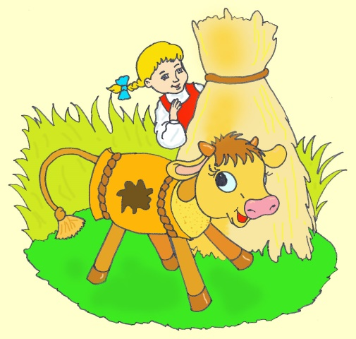
Имя Татьяна встретилось 1 раз:
-Смоляной бочок.
Имя Татьяна в переводе с древнегреческого языка означает «устроительница», «учредительница».
В России особо почитается святая Татиана, считающаяся покровительницей студентов. В честь неё у студентов появился праздник Татьянин день.

Slide 25
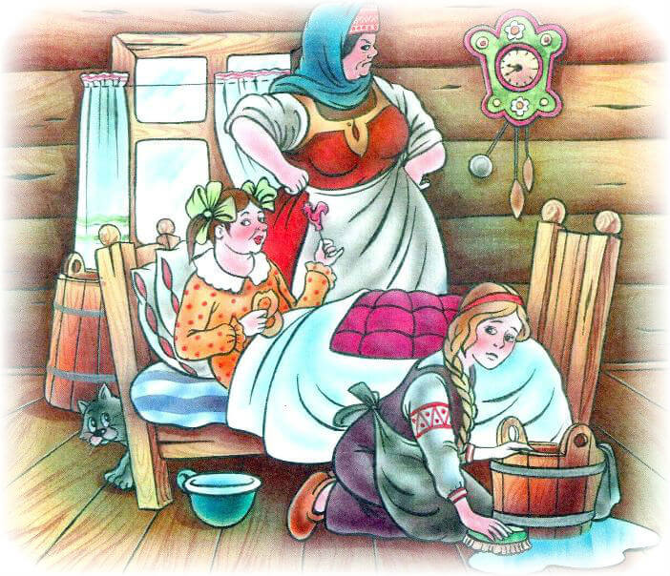
Имя Наталья мы встретили 1 раз:
-Дочь и падчерица.
Имя Наталья очень древнее, оно было образовано в первые века христианства от латинского «Natalis Domini», означающее «рождение», «Рождество». Современный вариант перевода имени – «рождённая в Рождество, рождественская».

Slide 26
В 2-х сказках главную героиню зовут Снегурочка(Снегурушка):
-Снегурочка;
Снегурушка и лиса.

Slide 27
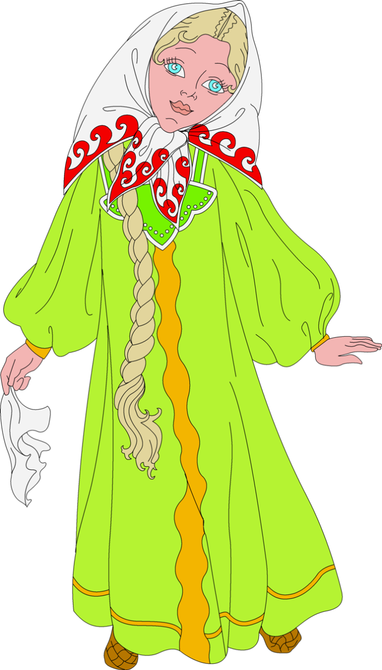
Сказка «Хаврошечка» названа в честь главной героини. Крошечка-Хаврошечка- маленькая хорошенькая девочка.

Slide 28
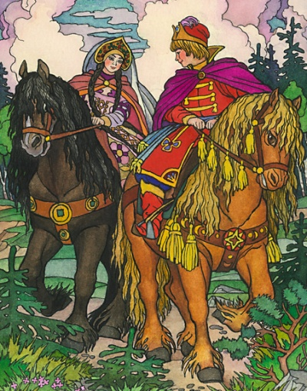
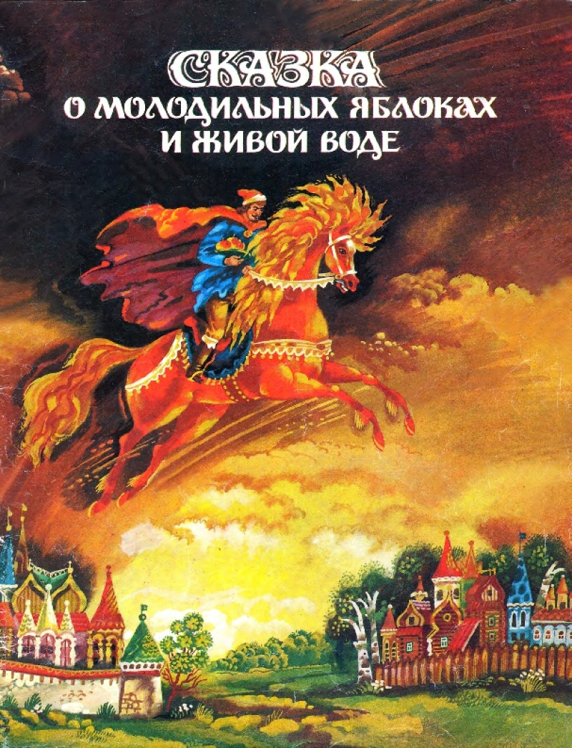
В сказке «Сказка о молодильных яблоках и живой воде» героиню зовут Синеглазка( девица- богатырша)

Slide 29
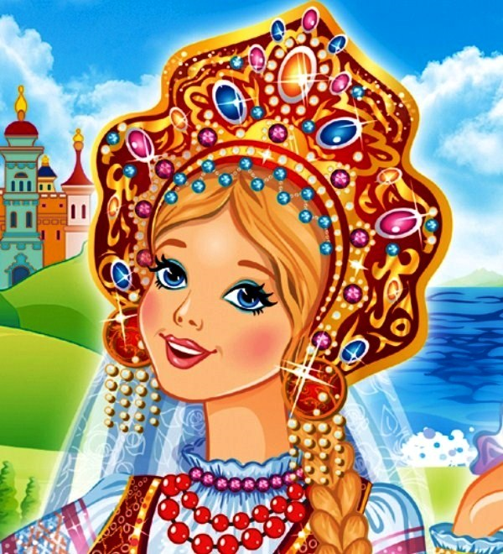
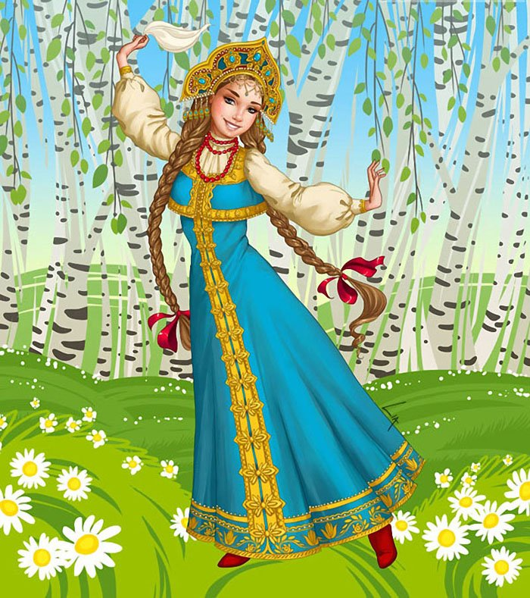
В некоторых сказках у героинь нет имени. Их называют царевна, королевна, девица. Например: «Заколдованная королевна», «Волшебное кольцо», «Хрустальная гора» и другие.

Slide 30
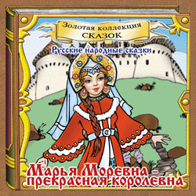
Представление результатов проекта:
-Презентация

Slide 31
Список литературы:
-Волшебный мир сказок. «Детская книга»,1993г.
-Русские народные сказки. М., издательство «Пресса»,1992г.
-Русские сказки и былины. М.,,РОСМЕН,,,2015
-Что означают наши имена.,, Издательство АСТ,,, 1999г.
-Интернет

